Slide 1





DramaIn 入戏
总结汇报
汇报人：戴韵涵、赵文绮、古轩麟、郭煜城
汇报日期：2025/12/22

Slide 2

01
项目背景与目标

Slide 3


项目起源和背景:
产品愿景
市场空白：现有平台（大麦、豆瓣）无法满足戏剧爱好者对垂直、专业、沉浸式交流空间的需求。
用户痛点（基于问卷与访谈）：
信息获取碎片化（购票、剧评、社交分散在不同平台）；
缺乏高质量创作与讨论环境；
新用户难以融入核心社群。
92% 的受访者明确希望拥有一个“纯粹、无干扰的戏剧专业社区”。
打造集资讯发现、深度交流、创作支持、票务联动 于一体的数字戏剧生态空间，服务观众、创作者、剧团、演员四大核心角色。
观众
创作者
剧团
演员

Slide 4
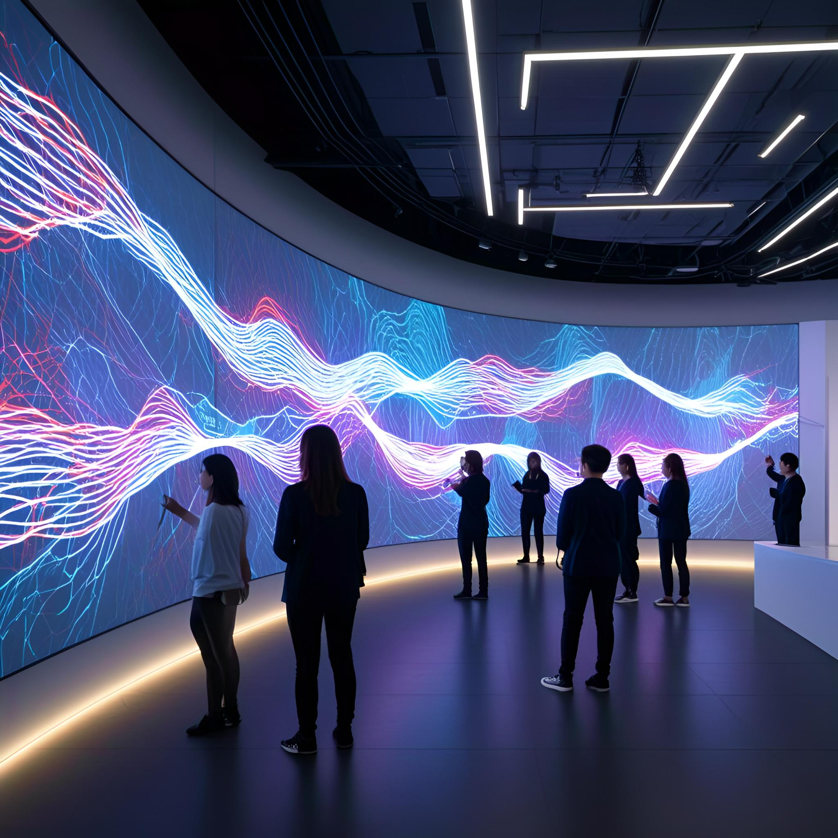


戏剧社群产品目标与核心功能
通过高保真 Android 原生原型
验证“一站式戏剧社区”用户路径可行性
产品验证：
以薄荷绿为主色
调传递专业、优雅、沉浸的品牌调性
品牌构建：
实现高性能瀑布流、实时消息同步、
多端兼容的原生体验
技术探索：

Slide 5
信息架构与功能地图
信息架构设计
产品信息架构以用户为中心，分为内容消费流、社交互动流和个人管理流三大核心流线。三条流线相互交织，共同打造沉浸、高效、可迭代的数字戏剧空间，满足用户从发现到互动再到沉淀的需求。
锁屏唤醒
登录
首页推荐
剧目库
分类筛选
社群消息
个人中心
技术栈与实现
开发环境: Android Studio 开发语言: Kotlin。
UI实现: 使用Android原生UI框架。通过XML进行布局，大量使用ConstraintLayout来构建复杂的响应式界面，并利用RecyclerView高效实现瀑布流等列表。通过定义Themes和Styles (styles.xml)，实现了全局UI风格的统一和高效复用。
架构模式: 采用Google官方推荐的MVVM (Model-View-ViewModel)架构，结合Android Architecture Components (如LiveData, ViewModel, Room)，构建了可测试、可维护、生命周期感知的健壮应用。
网络请求: 使用Retrofit + OkHttp进行网络通信，与模拟后端API进行数据交互。

Slide 6
02
开发难度与技术挑战

Slide 7
页面通信
技术栈
Intent + Serializable接口
应用架构
经典MVC架构
开发环境：Android Studio
语言：Java
页面实现
布局：原生XML + ConstraintLayout
样式管理
深色模式 (Dark Mode) 完整支持

Slide 8
技术难点与解决方案
高性能瀑布流
自定义交错式 RecyclerView，预加载 + 占位图，首屏加载 <1.5s
实现多端兼容：
覆盖 Android 8.0+，10+ 主流机型（华为/小米/OPPO 等），safe-area 适配刘海屏
数据同步压力
本地 Room 缓存 + 后台增量同步，未读消息优先持久化
· 实现 28 个交互场景（轮播、筛选、时间轴等）
· 开发 15 个动态组件（密码可见切换、未读脉冲动画等）
视觉一致性
全局样式规范（4px 基准网格、统一圆角/字体/色值 #0F766E → #06b6d4）

Slide 9
技术难点分析
- 数据同步与存储压力：社群消息、观剧记录等实时数据需实现多端同步，兼顾本地缓存优化与服务器数据一致性，应对高并发访问场景。
- 视觉效果还原难度：青绿渐变、孔雀羽毛隐喻等品牌视觉元素需精准落地，实现阴影层叠、半透明叠加等效果，同时保证不同设备显示色差最小化。
核心技术挑战拆解
- 高频交互性能瓶颈：剧目轮播、瀑布流加载等核心场景需支持毫秒级响应，避免滑动卡顿、动效延迟，同时满足44×44px触控热区等交互规范。

Slide 10
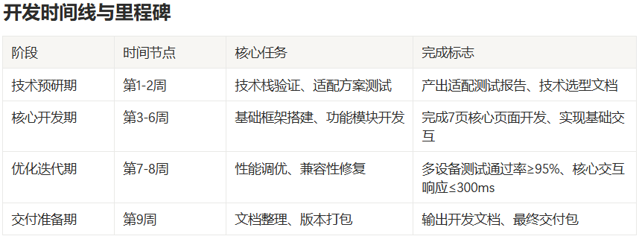
2.2 开发过程展示

Slide 11
开发工作量与复杂度指标
- 功能复杂度：实现交互场景28个，涵盖轮播、瀑布流、时间轴、多条件筛选等复杂交互；支持动态组件15个，含密码可见性切换、未读消息脉冲动画等定制化功能。
- 兼容性覆盖：适配Android 8.0+系统版本，测试设备覆盖10+款主流机型（含华为、小米、OPPO等），屏幕尺寸覆盖375px-1024px宽度范围。

Slide 12
03
测试方案与执行

Slide 13
测试策略与实施思路
思路：分层递进，先自动化验证核心逻辑，再手动补充边缘场景
搭建测试环境
静态检查代码问题
单元测试
收尾优化
系统测试
集成测试

Slide 14
测试执行过程与Bug处理
用例设计
核心场景
BUG处理流程
围绕软件功能场景设计，覆盖正常操作与边界情况
我们软件的按钮点击、页面跳转、输入框交互等关键功能
发现问题→详细记录（截图/日志/步骤）→开发修复→测试验证

Slide 15
多级代码审查
开发自审→小组互审→核心模块复审
提前规避软件编码问题
软件测试结果
测试用例覆盖全面，执行率/通过率100%；功能正常、兼容性好、运行稳定
自动化测试
覆盖核心业务方法与高频UI场景
大幅提升测试效率
自动化测试
针对项目做启动速度、流畅度、内存稳定性、弱网适配测试，均达标

Slide 16
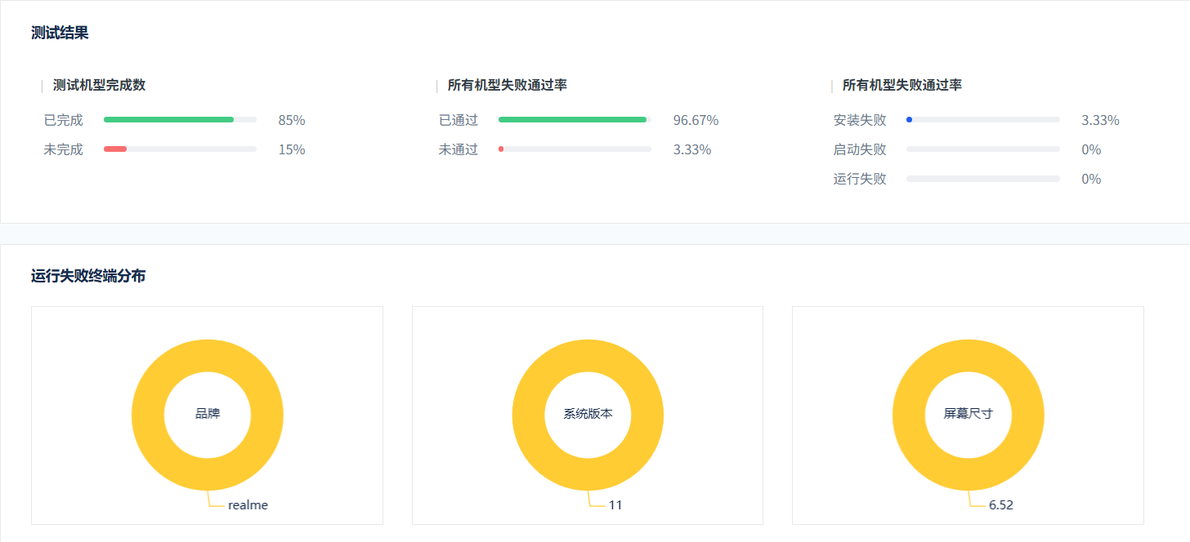
软件测试结果

Slide 17
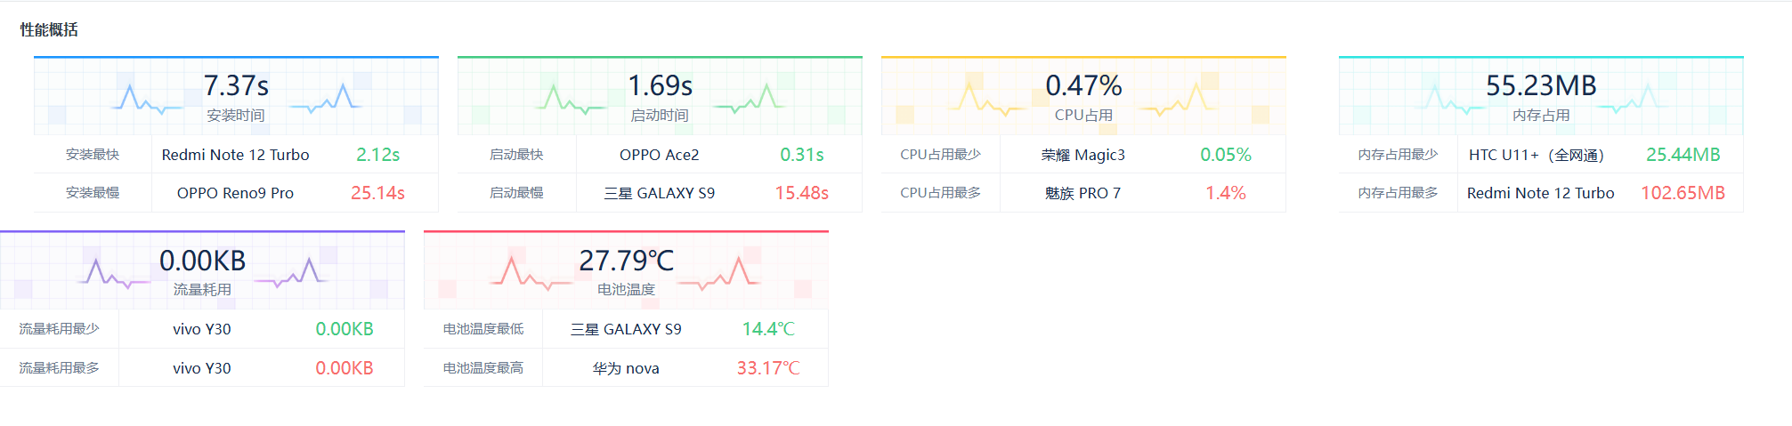
软件测试结果

Slide 18
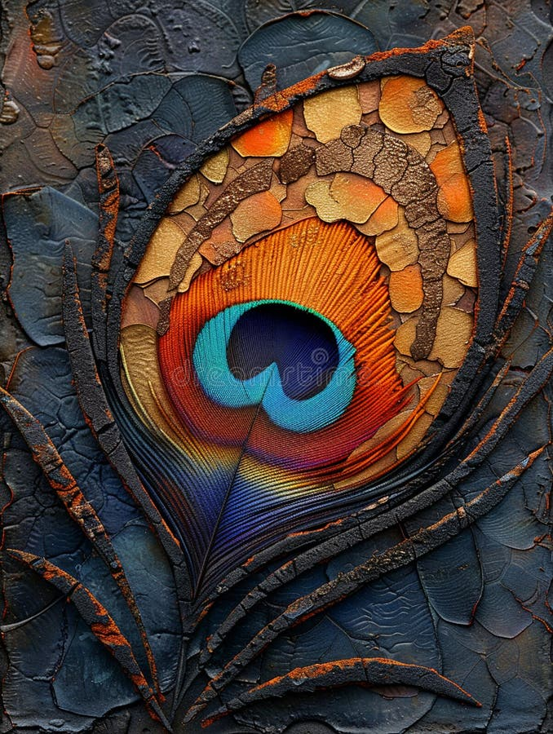
测试总结与后续规划
我们的分层测试思路落地有效，覆盖项目全核心功能，Bug全部修复，项目质量达标
后续测试规划
1. 项目上线后，收集真实用户反馈，补充边缘场景测试
2. 针对项目高频使用功能，进一步提升自动化测试覆盖度
3. 优化体验类建议，提升使用感受
入戏 · Drama In
Your Drama Companion

Slide 19
04
用户体验与改进

Slide 20
用户研究
用户画像
需求调研
反馈收集
我们的主要用户包括戏剧演员、编剧等专业人群，以及活跃于剧场的资深戏剧发烧友。他们不仅是内容的消费者，更是高质量的创作者和讨论者，急需一个专业、纯粹的空间进行深度交流。
与此同时，App也致力于吸引对戏剧有初步兴趣的潜在用户。他们需要一个友好的入口获取资讯、参与讨论。
通过线上问卷、朋友访谈方式，发现戏剧爱好者普遍存在三大核心痛点：第一，缺乏高质量的垂直交流平台；第二，信息获取分散且滞后；第三，难以满足用户对深度互动的期待。
因此，市场需要一款能整合资讯、沉淀内容、并打造专属社群的应用。这直接促成了“入戏”App的设计方向。
我们重点收集了用户关于社区氛围与互动质量的反馈。多位资深用户指出，虽然功能齐全，但新用户难以快速融入核心讨论圈；同时，部分高质量专业帖容易被日常水帖淹没，影响深度交流体验。
北京人民艺术剧院

Slide 21
体验设计亮点
界面设计原则
交互流程优化
满意度对比
通过线上调查与朋友间的交流讨论，优化后的满意程度从76%提升至92%
·社群讨论，从“寻找”到“发现”
·浏览更流畅，互动更方便
·采用清新的薄荷绿为主色调
·遵循“界面简洁”原则
·包容个性表达

Slide 22
改进方向
功能深化
体验拓展
生态构建
从“线上讨论”到“线上线下融合”，打通线上热情与线下体验的连接闭环。
引入轻量化的 “剧本共创”与“排演助手”工具，从“交流社区”到“创作工具箱”
从“用户社区”到“良性行业微生态”
方向：引入轻度商业化与资源对接模式，反哺社区活力。

Slide 23
05
团队协作与分工

Slide 24
团队分工与协作亮点
戴韵涵
赵文绮
古轩麟
郭煜城
在本次项作为项目的创意核心，她主导提出了软件初始构想，并精准明确了目标市场定位。在整体UI框架设计阶段，她完成了初步界面布局与风格定义；随后深入负责剧目库、通知页、个人主页等关键模块的UI细化设计与代码实现，并在项目后期参与系统测试，最终汇总整理了团队分工报告，确保了项目过程的可追溯性与规范性。
她系统撰写了用户画像分析，为产品体验设计奠定了用户基础。在UI设计方面，她完成了首页、通知页、个人主页的界面细化，并将设计稿高质量转化为前端代码。此外，她还主导了用户调研工作，通过问卷与访谈收集目标群体反馈，为产品迭代提供了重要依据。
作为技术导向者，他明确了产品的整体发展方向与技术选型。在UI层面，他完成了应用图标、开屏页、用户登录页面的视觉细化与交互实现，并独立编写了相应界面代码。在项目总结阶段，他系统梳理了项目背景、核心功能架构及产品发展愿景，为后续版本规划提供了清晰蓝图。
他负责对戏剧数字市场现状进行深入分析，为产品定位提供竞争环境洞察。在开发层面，他主导了通知页与个人主页的代码编写，确保功能逻辑严谨、体验流畅。在技术复盘部分，他系统总结了项目面临的技术难点与创新解决方案，为团队积累了宝贵的技术经验。

Slide 25
团队成果与成功经验
高效交付与快速响应
团队成长与角色互补
成功模式可复制性
项目最终提前2天完成所有核心功能开发，实现了100%按时交付。团队采用分阶段协作模式，由技术负责人先搭建“骨架”，其他成员再分头开发，显著提升了效率。此外，每日站会和飞书沟通机制确保了问题及时解决，方向始终一致，展现了高效的执行力。
项目过程中，每位成员都获得了显著成长：戴韵涵和赵文绮通过编码实践加深了对开发的理解；古轩麟首次完整负责技术选型与架构设计，积累了宝贵经验；郭煜城则通过开发经历提升了测试能力。团队成员间的主动补位和积极协作，营造了良好的团队氛围，成为项目成功的重要基石。
本次项目的成功得益于两点关键策略：一是清晰的分工与协作模式，即“骨架先行，分头添肉”；二是团队成员愿意承担额外工作，互相支持。这种模式尤其适合小型团队，既能提高效率，又能增强凝聚力，为未来类似项目提供了可借鉴的经验模板。

Slide 26
06
总结与展望

Slide 27
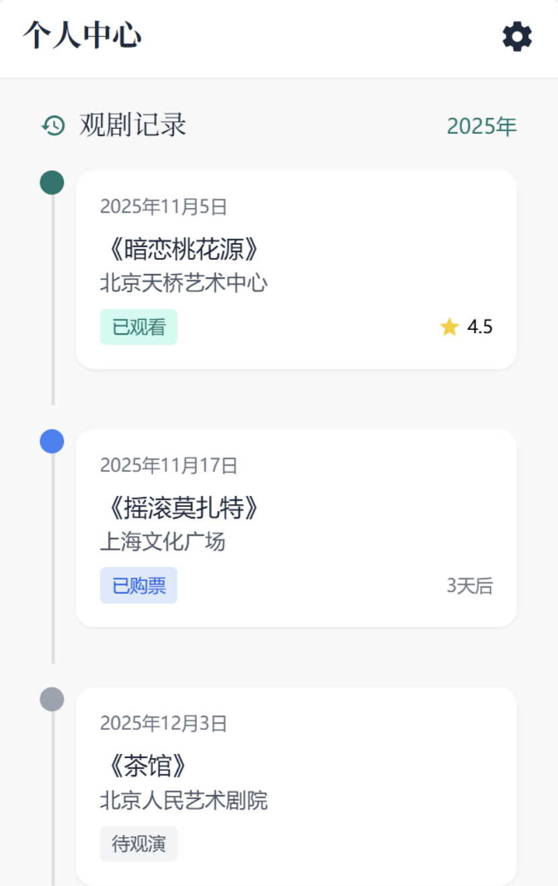

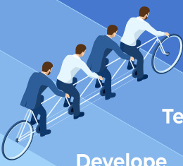
项目成果总结
高质量交付成果
核心价值验证
成功完成Android原生DRAMA IN安装包开发，功能完整、交互流畅，达到行业优质体验与性能标准。
通过戏剧爱好者内测验证，产品核心价值主张与用户体验设计获目标用户高度认可，可用性充分确认。
技术能力沉淀
团队协作升级
攻克原生瀑布流布局、MVVM架构等技术难点，形成可复用的自定义View与XML样式库，支撑后续开发效率。
小组成员磨合后建立跨职能敏捷流程，实现设计、开发、测试高效协同，为项目扩张奠定协作基础。

Slide 28

未来发展规划
产品功能优化
内容生态建设
商业化路径规划
技术迭代方向
基于用户反馈优化社群消息分类（区分私信/群聊），新增“夜间模式”提升夜间浏览舒适度。
引入PGC内容，邀请剧评人、剧团入驻，丰富社区专业内容，完善内容生态闭环。
近期对接剧院票务导流（佣金模式），中期推Pro会员（作品分析/粉丝管理），远期探索剧本交易与IP孵化。
优先启动iOS开发（Swift+SwiftUI），对接正式后端服务（RESTful API/WebSocket），探索KMM共享代码库提效。

Slide 29

感谢您的观看
THANK YOU
汇报日期：2025/12/22

